Slide 1

TOÁN 7
Tập 1
Chương III
Bài tập cuối chương III

Slide 2


Ấn để đến trang sách

Slide 3



HOẠT ĐỘNG NHÓM
Tổng hợp kiến thức theo nội dung của mỗi nhóm thành sơ đồ tư duy vào giấy A1.

Slide 4

NHÓM 1 + NHÓM 3:
HÌNH HỘP CHỮ NHẬT –
HÌNH LẬP PHƯƠNG
Hình hộp chữ nhật: Các đặc điểm; Diện tích xung quanh; Thể tích.
Hình lập phương: Các đặc điểm; Diện tích xung quanh; Thể tích.
NHÓM 2 + NHÓM 4: HÌNH LĂNG TRỤ ĐỨNG TAM GIÁC -
HÌNH LĂNG TRỤ ĐỨNG TỨ GIÁC
Hình lăng trụ đứng tam giác: Các đặc điểm; Diện tích xung quanh; Thể tích.
Hình lăng trụ đứng tứ giác: Các đặc điểm; Diện tích xung quanh; Thể tích.

Slide 5

Ấn để đến trang sách

Slide 6

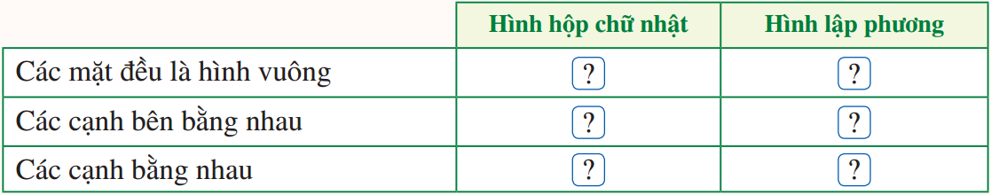

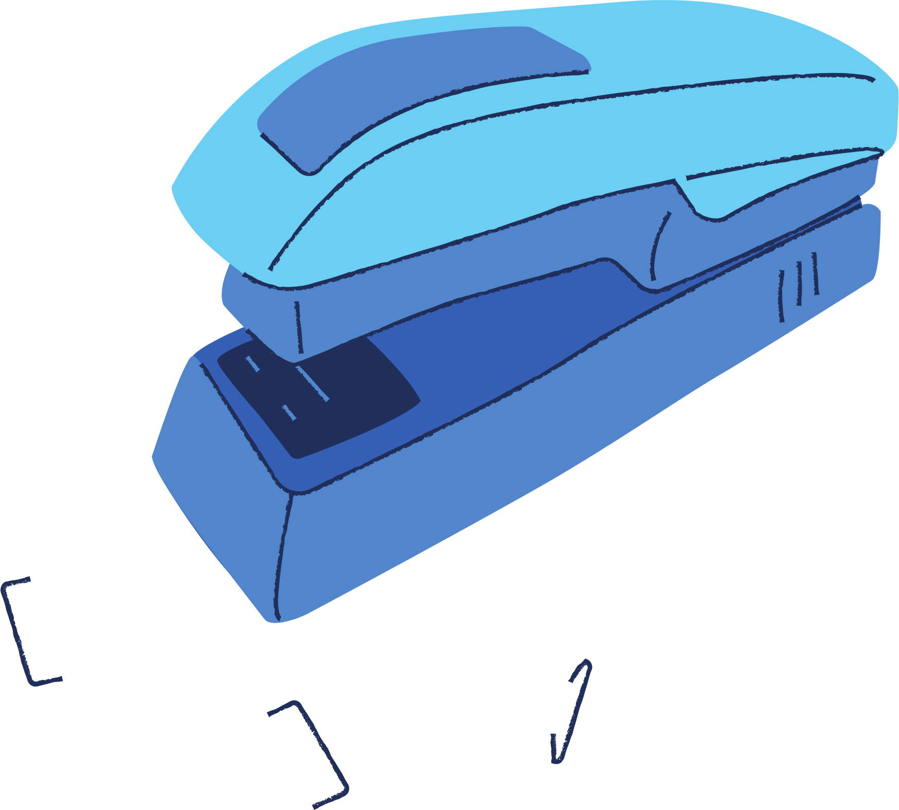
01
?
Chọn chữ Đ (đúng), S (sai) thích hợp cho
S
Đ
Đ
Đ
S
Đ

Slide 7
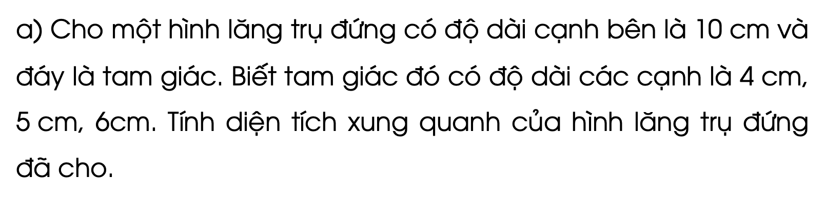

02
a) Cho một hình lăng trụ đứng có độ dài cạnh bên là $\text{10 }\text{cm}$và đáy là tam giác. Biết tam giác đó có độ dài các cạnh là $\text{4 }\text{cm}$, $\text{5 }\text{cm}$, $\text{6}\text{cm}$. Tính diện tích xung quanh của hình lăng trụ đứng đã cho.
Giải:
Diện tích xung quanh hình lăng trụ đứng:
$$\text{S}\text{xq}\text{ =} \text{(4} \text{+} \text{5} \text{+} \text{6)} \text{.10} \text{=} \text{150 (}\text{cm}\text{2}\text{)}$$

Slide 8

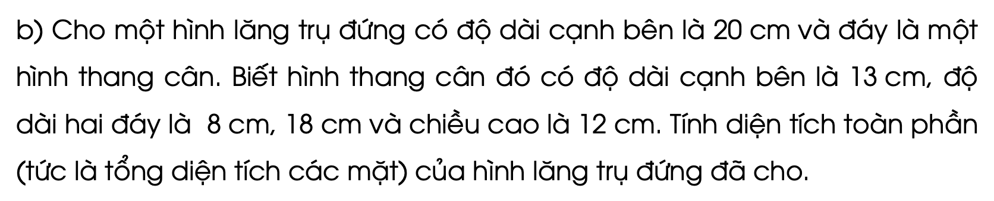
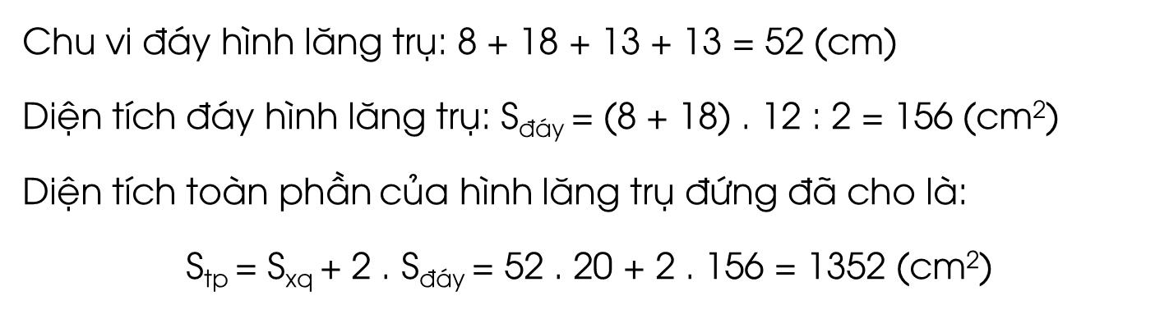
b) Cho một hình lăng trụ đứng có độ dài cạnh bên là $\text{20 }\text{cm}$và đáy là một hình thang cân. Biết hình thang cân đó có độ dài cạnh bên là $\text{13 }\text{cm}$, độ dài hai đáy là $\text{8 }\text{cm}$, $\text{18 }\text{cm}$và chiều cao là $\text{12 }\text{cm}$. Tính diện tích toàn phần (tức là tổng diện tích các mặt) của hình lăng trụ đứng đã cho.
02
Giải:
Chu vi đáy hình lăng trụ: $\text{8} \text{+} \text{18} \text{+} \text{13} \text{+} \text{13} \text{=} \text{52 (}\text{cm}\text{)}$
Diện tích đáy hình lăng trụ: $\text{S}\text{đá}\text{y} \text{=} \text{(8} \text{+} \text{18)} \text{. 12 :} \text{2} \text{=} \text{156 (}\text{cm}\text{2}\text{)}$
Diện tích toàn phần của hình lăng trụ đứng đã cho là:
$$\text{S}\text{tp} \text{=} \text{S}\text{xq} \text{+} \text{2} \text{. }\text{S}\text{đá}\text{y} \text{=} \text{52} \text{. 20} \text{+} \text{2} \text{. 156} \text{=} \text{1352 (}\text{cm}\text{2}\text{)}$$

Slide 9

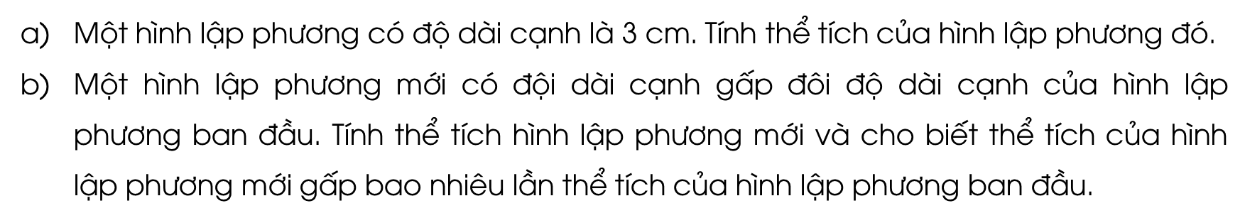
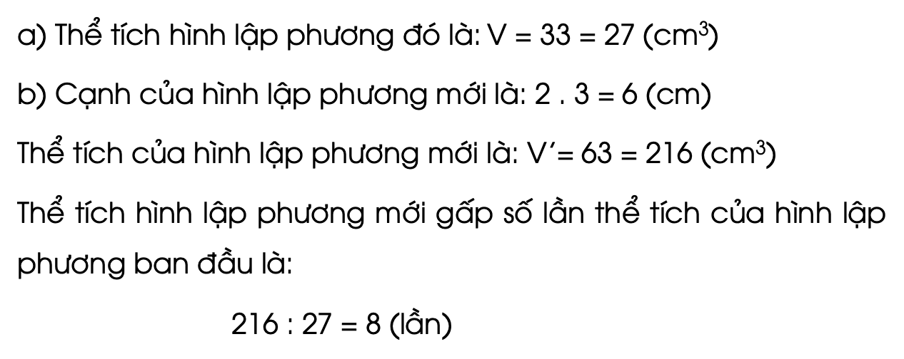
03
Một hình lập phương có độ dài cạnh là $\text{3 }\text{cm}$. Tính thể tích của hình lập phương đó.
Một hình lập phương mới có đội dài cạnh gấp đôi độ dài cạnh của hình lập phương ban đầu. Tính thể tích hình lập phương mới và cho biết thể tích của hình lập phương mới gấp bao nhiêu lần thể tích của hình lập phương ban đầu.
Giải:
a) Thể tích hình lập phương đó là: $\text{V} \text{=} \text{33} \text{=} \text{27 (}\text{cm}\text{3}\text{)}$
b) Cạnh của hình lập phương mới là: $\text{2} \text{. 3} \text{=} \text{6 (}\text{cm}\text{)}$
Thể tích của hình lập phương mới là: $\text{V}\text{’=} \text{63} \text{=} \text{216 (}\text{cm}\text{3}\text{)}$
Thể tích hình lập phương mới gấp số lần thể tích của hình lập phương ban đầu là:
$\text{216 : 27 = 8 }$(lần)

Slide 10
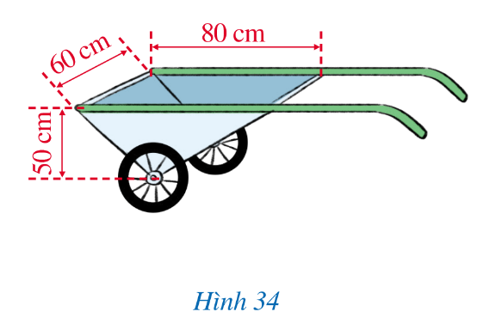
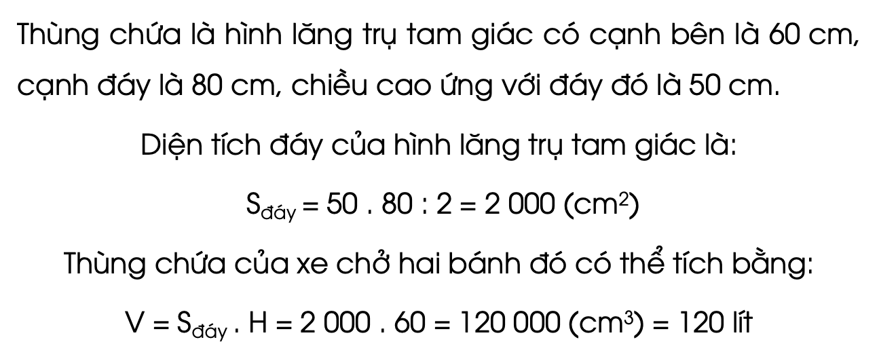
Hình 34 mô tả một xe chở hai bánh mà thùng chứa của nó có dạng lăng trụ đứng tam giác với các kích thước cho trên hình. Hỏi thùng chưa của xe chở hai bánh đó có thể tích bằng bao nhiêu?
04
Giải
Thùng chứa là hình lăng trụ tam giác có cạnh bên là $\text{60 }\text{cm}$, cạnh đáy là $\text{80 }\text{cm}$, chiều cao ứng với đáy đó là $\text{50 }\text{cm}$.
Diện tích đáy của hình lăng trụ tam giác là:
$\text{S}\text{đá}\text{y} \text{=} \text{50} \text{. 80 :} \text{2} \text{=} \text{2 000 (}\text{cm}\text{2}\text{)}$
Thùng chứa của xe chở hai bánh đó có thể tích bằng:
$$\text{V} \text{=} \text{S}\text{đá}\text{y} \text{. }\text{H} \text{=} \text{2 000} \text{. 60} \text{=} \text{120 000 (}\text{cm}\text{3}\text{)} \text{=} \text{120 }\text{l}\text{í}\text{t}$$

Slide 11
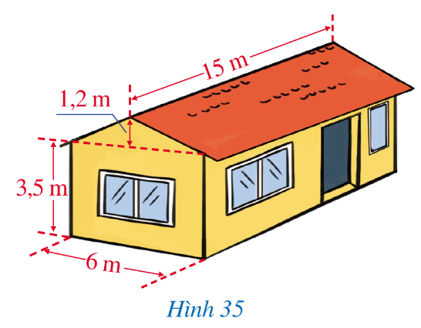
05
Một ngôi nhà có cấu trúc và kích thước được mô tả như Hình 35. Tính thể tích phần không gian được giới hạn bởi ngôi nhà đó.
Hướng dẫn: Phần không gian của ngôi nhà đó có thể chia thành 2 phần: phần không gian có dạng một hình hộp chữ nhật và phần không gian còn lại có dạng một hình lăng trụ đứng tam giác.

Slide 12
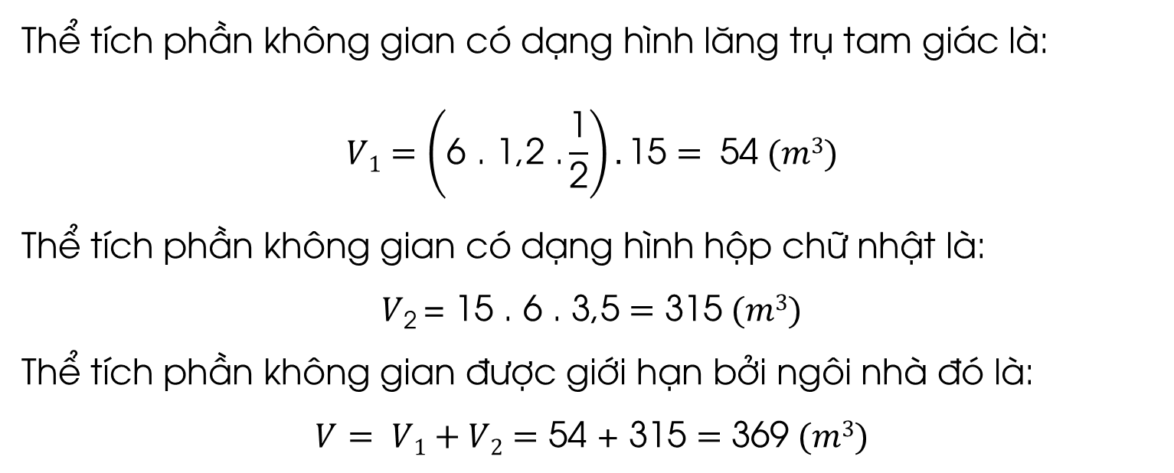
05
Giải:
Thể tích phần không gian có dạng hình lăng trụ tam giác là:
$$V1=\left(\text{6 . 1,2 .}\frac{\text{1}}{\text{2}}\right). \text{15}= \text{54} (m3)$$
Thể tích phần không gian có dạng hình hộp chữ nhật là:
$$V\text{2} \text{=} \text{15} \text{. 6} \text{. 3,5}=\text{315} (m3)$$
Thể tích phần không gian được giới hạn bởi ngôi nhà đó là:
$$V= V1+V2=\text{54} \text{+} \text{315}=\text{369} (m3)$$

Slide 13

Ấn để đến trang sách

Slide 14



Ghi nhớ
kiến thức
trong bài
Hoàn thành
bài tập trong
sách bài tập
Chuẩn bị
Bài 1. Góc ở vị trí đặc biệt

Slide 15


Slide 16



Like fanpage Hoc10 - Học 1 biết 10 để nhận thêm nhiều tài liệu giảng dạy
theo đường link:
Hoc10 – Học 1 biết 10
Hoặc truy cập qua QR code

